Slide 1

MÔN:TOÁN
LỚP 1

Slide 2
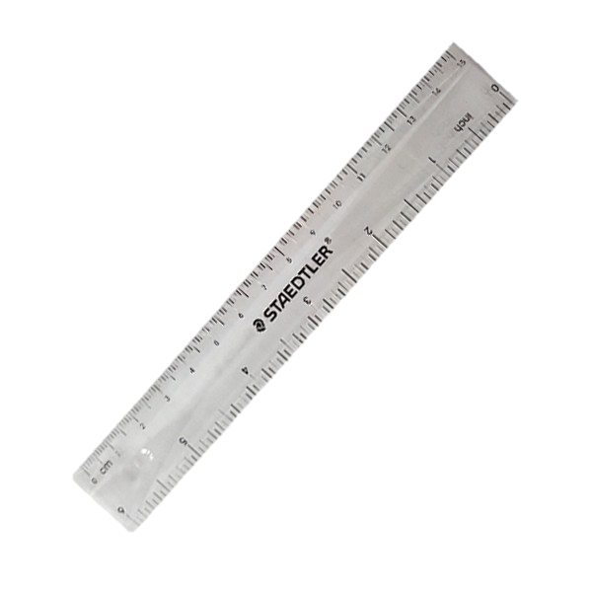
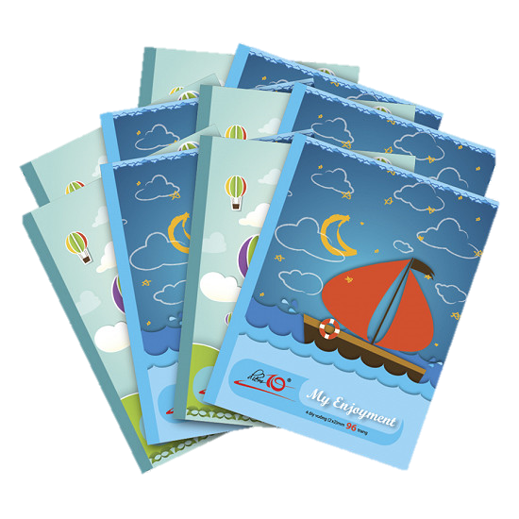

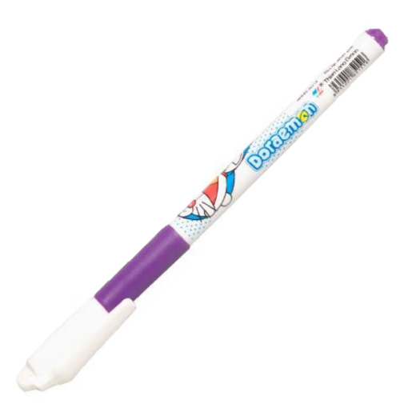
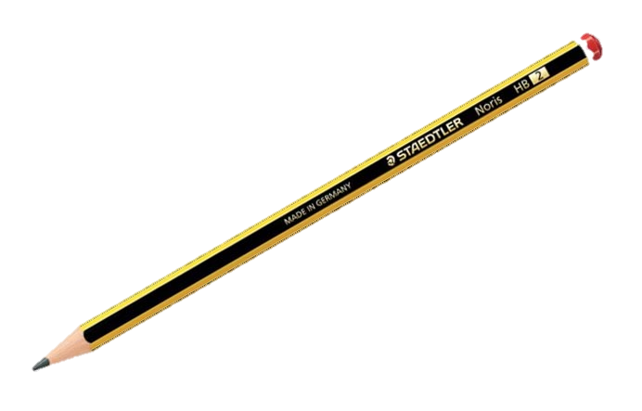
Chuẩn bị

Slide 3

Bài 39:
ÔN TẬP CÁC SỐ VÀ PHÉP TÍNH TRONG PHẠM VI 100
(Tiết 3)

Slide 4





Slide 5
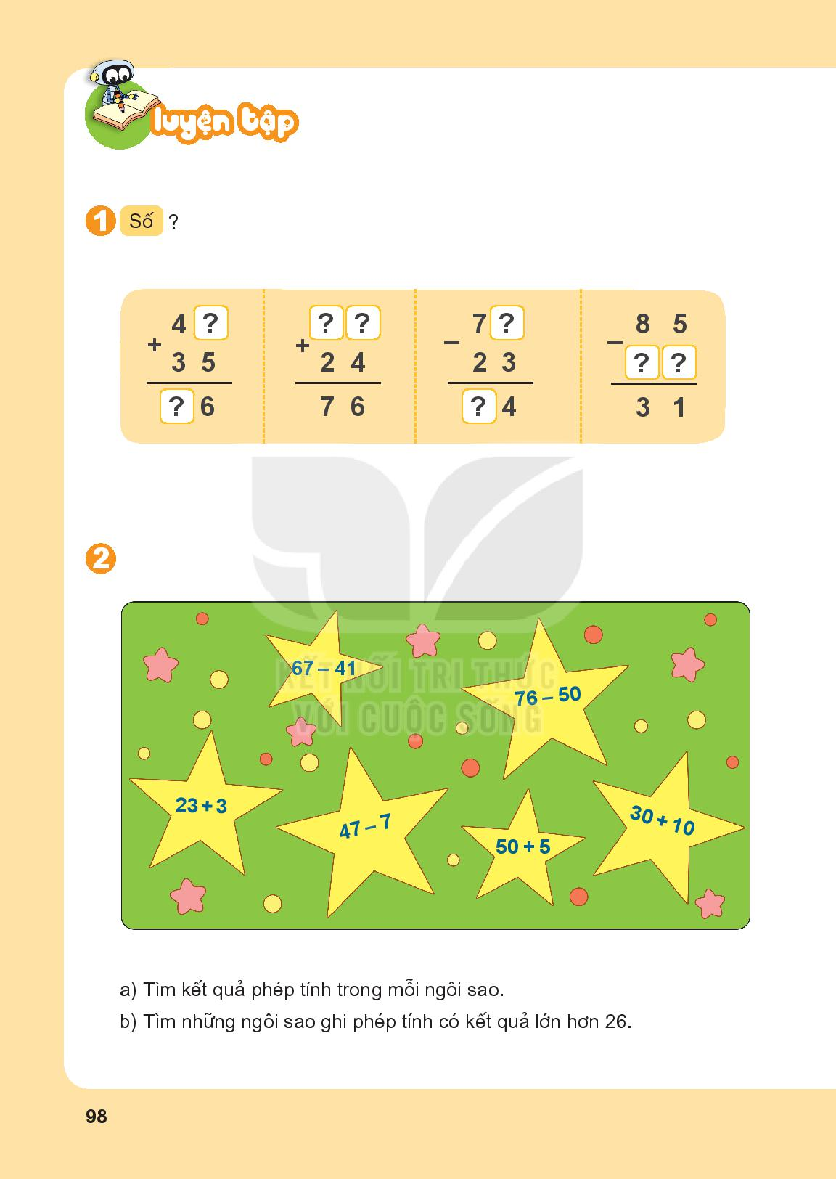
1
5
2
7
5
4
7
5

Slide 7

2. a) Kết quả phép tính trong mỗi ngôi sao.
26
26
26
40
40
55

Slide 8
b) Những ngôi sao ghi phép tính có kết quả lớn hơn 26.

Slide 9
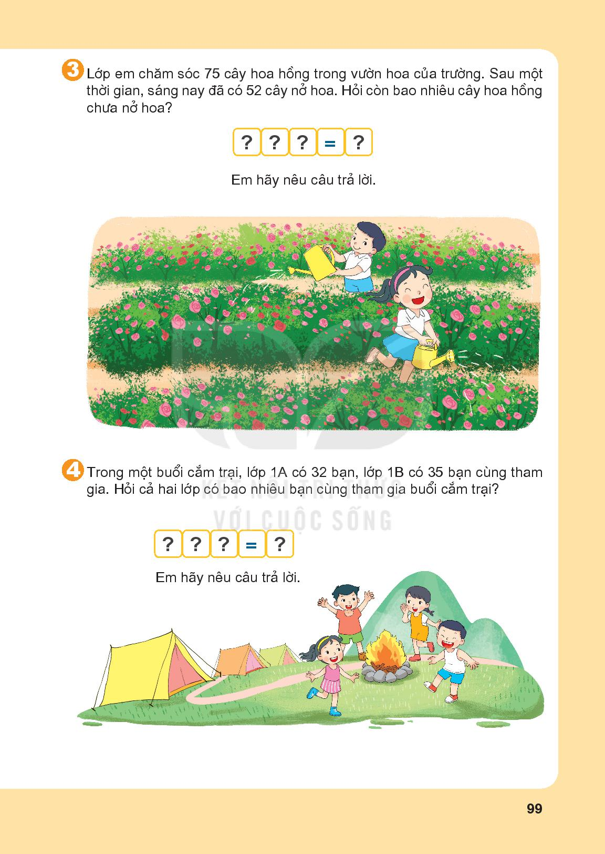

Slide 10
75
-
52
=
23
Còn 23 cây hoa hồng chưa nở hoa.

Slide 12
32
+
35
=
67
Cả hai lớp có 67 bạn cùng tham gia buổi cắm trại.

Slide 13
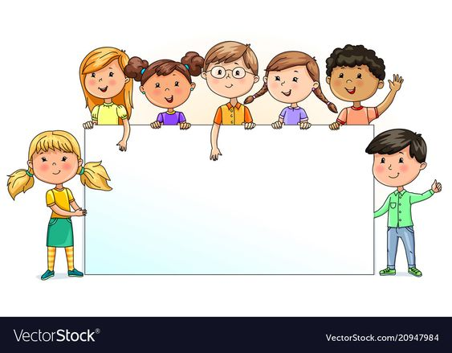
Chào tạm biệt.
Hẹn gặp lại.

